Slide 1
1936
Fisher
Дискриминативные модели
и encoder-only модели
1948
Shannon
2001
Ng & Jordan
Введение в NLP для магистрантов
2018
История идей и чтение ключевых исследований
BERT
2019
T5
01

Slide 2
РАЗДЕЛ 1
Дискриминативные
и генеративные модели
1936
Fisher
1948
Shannon
Эндрю Ын (Andrew Ng), Майкл Джордан
On Discriminative vs. Generative Classifiers:
A Comparison of Logistic Regression and Naive Bayes
2001
Ng & Jordan
NIPS 2001. Что меняется при разном объёме обучающих данных?
2018
BERT
2019
Исторические опоры: Fisher, 1936 — дискриминантный анализ.
Shannon, 1948 — вероятностное описание языка.
T5
Ng & Jordan, NIPS 2001 / Fisher, 1936 / Shannon, 1948
02

Slide 3
Одно сообщение, две стратегии
«Вы выиграли приз! Перейдите по ссылке, чтобы его получить».
1936
Fisher
Как модель научится определять спам?
1948
Дискриминативная стратегия
Генеративная стратегия
Shannon
Научиться различать классы
Описать данные каждого класса
2001
Ng & Jordan
?
?
2018
BERT
2019
обычное сообщение
спам
новое сообщение
T5
Результат один: «спам». Различается то, чему научилась модель.
Ng & Jordan, NIPS 2001. Учебная схема в условном пространстве признаков
03

Slide 4
Подходы, алгоритмы и задачи
1936
Fisher
 | Дискриминативные | Генеративные
Для выбора класса | p(y | x) | p(x, y)
Интуиция | Какие признаки различают классы? | Как выглядят данные каждого класса?
Алгоритмы | Логистическая регрессия, SVM CRF, BERT + голова | Наивный Байес, HMM Авторегрессионные LM
Задачи | Классификация, NER, Ранжирование | Моделирование диалога и генерация текста, GAN, VAE
1948
Shannon
2001
Ng & Jordan
2018
BERT
2019
T5
Ng & Jordan, NIPS 2001 / Devlin et al., 2018 / NAACL 2019
04

Slide 5
Классификация через генерацию
Сообщение: «Вы выиграли приз! Перейдите по ссылке…»
1936
Fisher
BERT + голова
Наивный Байес
Языковая модель
1948
Shannon
Предсказать класс
p(класс | сообщение)
Сравнить модели классов
p(сообщение | класс)p(класс)
Продолжить запись
«Категория: …»
2001
Ng & Jordan
спам
спам
спам
Где считаем ошибку обучения авторегрессионной модели?
2018
BERT
Вся запись | Сообщение: «Вы выиграли приз!» | Класс: спам | p(x, y)
Только ответ | Сообщение: «Вы выиграли приз!» | Класс: спам | p(y | x)
2019
T5
Цветом выделены позиции, на которых считаем loss. Метка может быть частью текста.
Ng & Jordan, NIPS 2001 / Raffel et al., 2019 / JMLR 2020
05

Slide 6
Выбор модели под задачу
1936
Требование | Стартовый кандидат | Что проверять
Фиксированные классы, большой поток | Линейный классификатор или encoder + голова | F1, ложные срабатывания, задержка
Перевод, пересказ, свободный ответ | Модель условной генерации | Качество содержания и формат ответа
Мало разметки | Предобученная LM с инструкцией или шаблоном | Сравнение с простым классификатором
Поиск и ранжирование готовых документов | Encoder и модель оценки релевантности | Recall@k, nDCG, стоимость поиска
Класс и развёрнутый ответ | Классификатор + генератор или одна LM | Качество решения и качество текста
Fisher
1948
Shannon
2001
Ng & Jordan
2018
BERT
2019
Выбираем по своим данным, цене ошибок и ресурсам.
T5
Проверяйте калибровку вероятностей и устойчивость к изменению формулировок.
Ng & Jordan, NIPS 2001 / Devlin et al., 2018 / NAACL 2019 / Raffel et al., 2019 / JMLR 2020
08

Slide 7
РАЗДЕЛ 2
BERT и его предшественники
2013
word2vec
2017
Jacob Devlin, Ming-Wei Chang, Kenton Lee, Kristina Toutanova
Transformer
BERT: Pre-training of Deep Bidirectional Transformers
for Language Understanding
2018
ULMFiT
Препринт: 11 октября 2018. Публикация: NAACL 2019.
2018
ELMo
Vaswani et al. (2017) Attention Is All You Need
Howard, Ruder (2018) Universal Language Model Fine-tuning
for Text Classification
Peters et al. (2018) Deep Contextualized Word Representations
2018
BERT
Основная статья: Devlin et al., 2018 / NAACL 2019. Ссылки на работы — в заметках
09

Slide 8
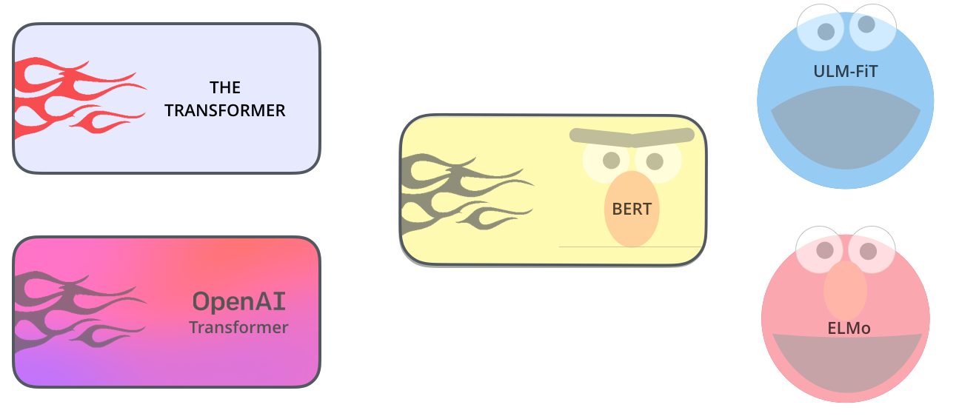
BERT и идеи предшественников
2013
ВОПРОС АВТОРОВ
word2vec
Как переносить знания языка на разные задачи NLP?
2017
Transformer
НОВИЗНА
BERT соединяет encoder Transformer, двунаправленный контекст и предобучение.
2018
ULMFiT
2018
ВЫВОД
ELMo
BERT стал поворотной точкой: предобучение и fine-tuning закрепились как стандарт решения многих задач NLP.
2017 Transformer
2018 ULMFiT, ELMo, BERT
2018
BERT
Devlin et al., 2018 / NAACL 2019 / Иллюстрация: Jay Alammar
10

Slide 9
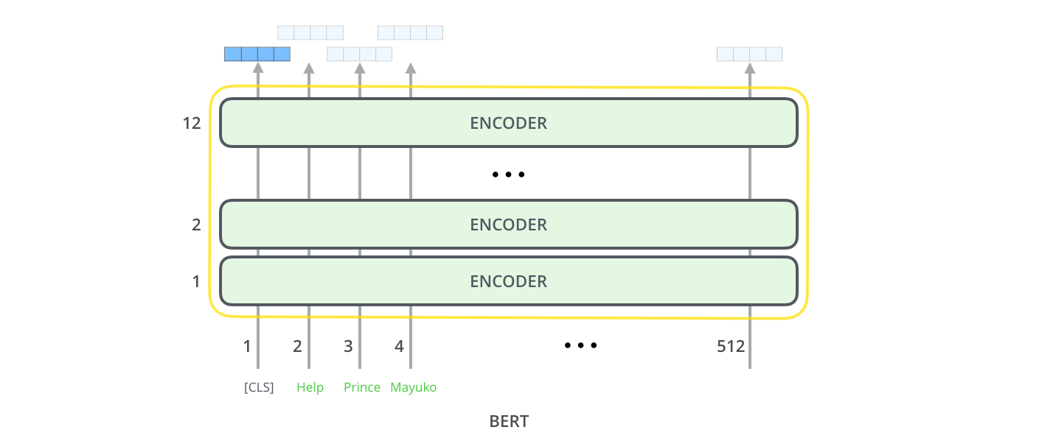
BERT: encoder Transformer
2013
ВОПРОС АВТОРОВ
word2vec
Можно ли заменить рекуррентность механизмом внимания?
2017
Transformer
НОВИЗНА
Transformer (2017): encoder–decoder без RNN. BERT (2018): стек encoder-блоков.
2018
ULMFiT
2018
ВЫВОД
ELMo
Transformer позволил обрабатывать позиции текста параллельно при обучении. Encoder этой архитектуры стал основой BERT.
2018
BERT
Vaswani et al., 2017 / Radford et al., 2018 / Devlin et al., 2018 / NAACL 2019
11

Slide 10
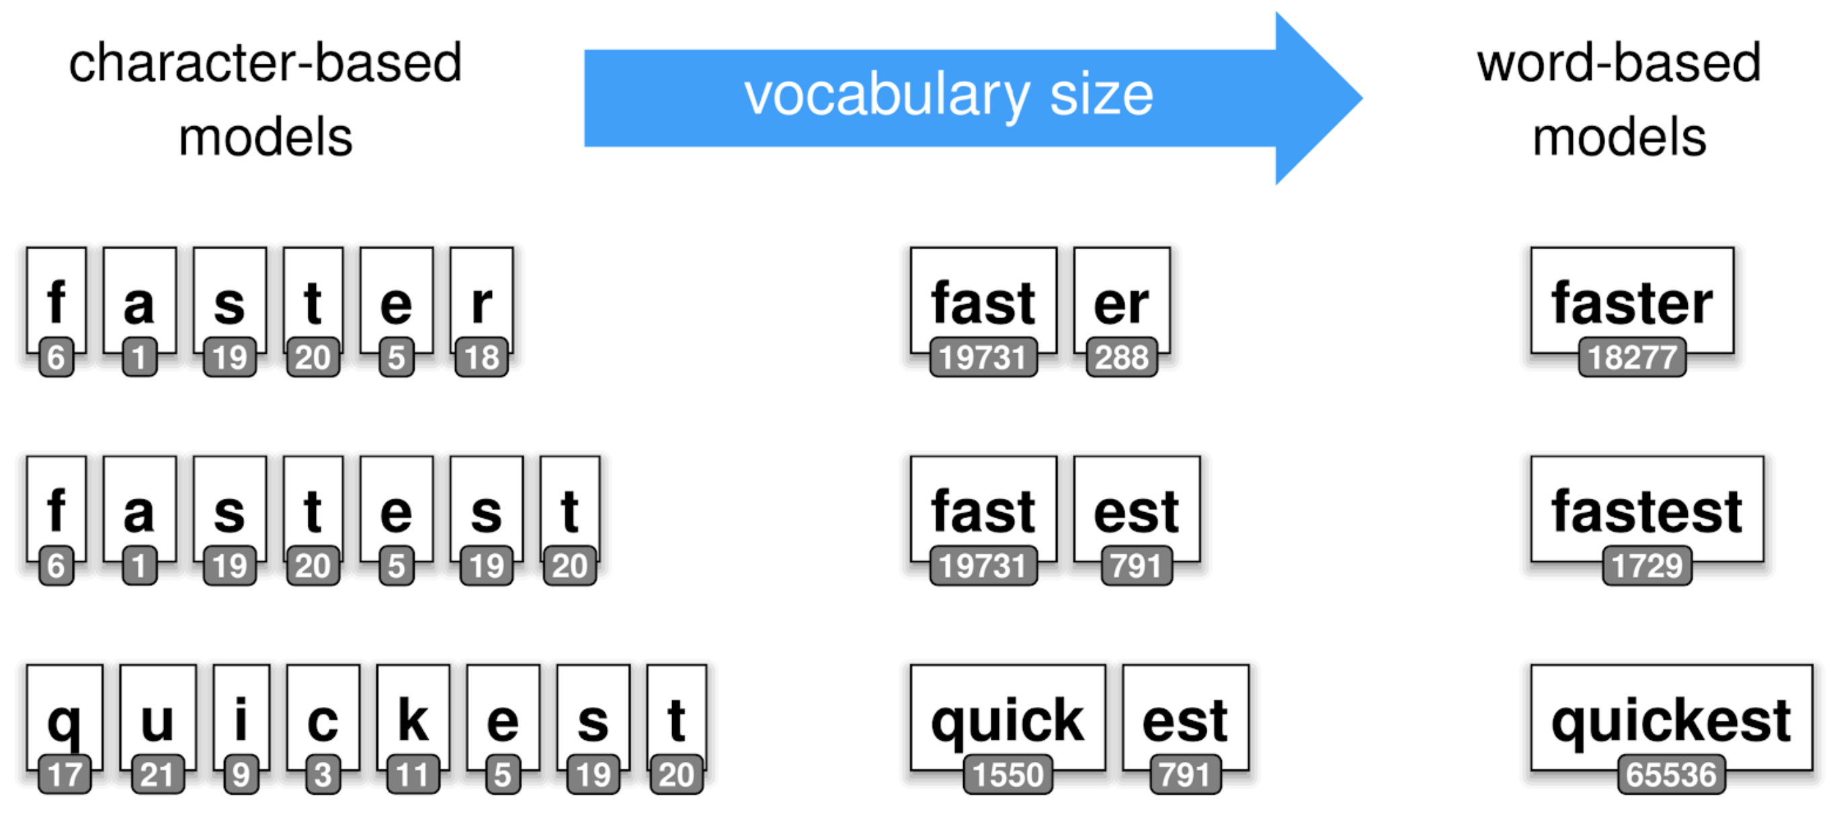
Токенизация
2013
word2vec
2017
Transformer
2018
ULMFiT
2018
ELMo
2018
WordPiece даёт BERT словарь, из частей которого можно собрать редкие слова.
Одно слово может занять несколько позиций во входе модели.
BERT
Devlin et al., 2018 / NAACL 2019
12

Slide 11
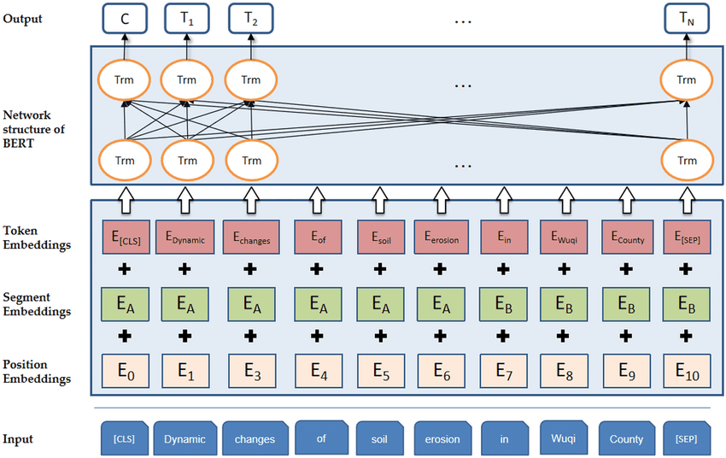
Входные представления BERT
2013
word2vec
2017
Transformer
2018
ULMFiT
2018
ELMo
h⁰ᵢ = Etokenᵢ + Esegmentᵢ + Epositionᵢ
2018
BERT
Порядок и границы фрагментов становятся частью входа BERT вместе с самими токенами.
Devlin et al., 2018 / NAACL 2019
13

Slide 12
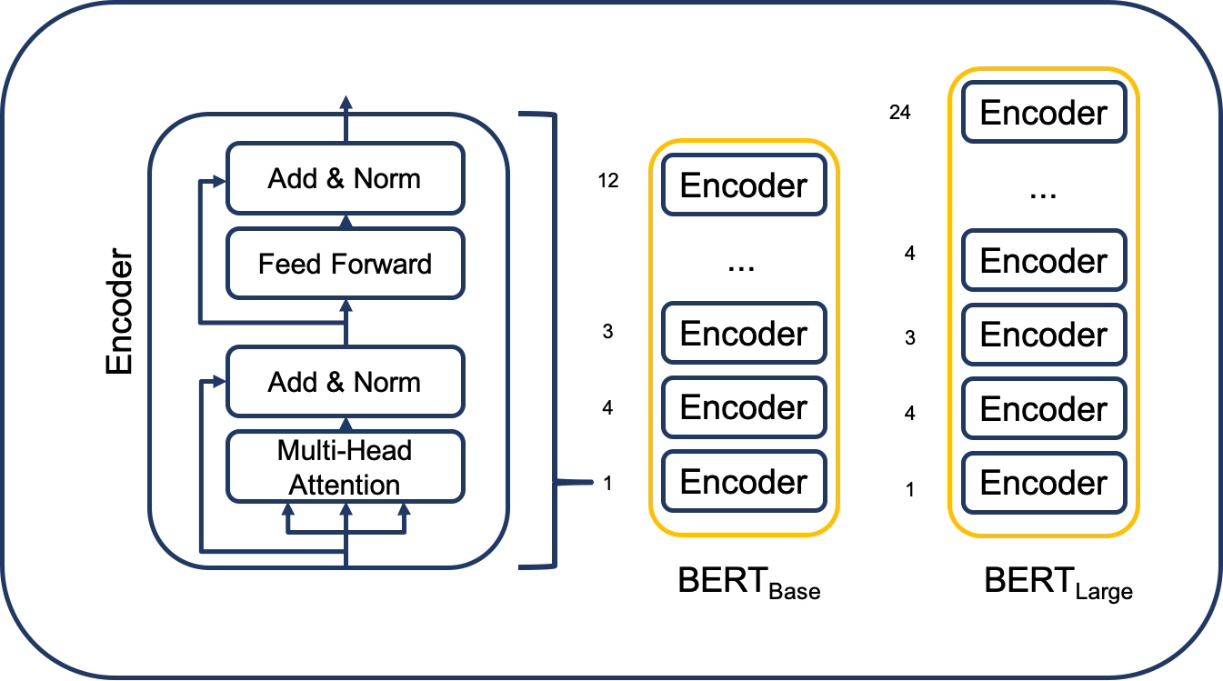
Устройство encoder-блоков
2013
word2vec
Self-attention
Связи между токенами
Feed-forward
Преобразование каждой позиции
Residual + LayerNorm
Стабилизация обучения
2017
Transformer
2018
ULMFiT
2
2
2018
ELMo
2018
BERT
Каждый слой обновляет представление токена с учётом окружающих слов.
Vaswani et al., 2017 / Devlin et al., 2018 / NAACL 2019
14

Slide 13
Размеры BERT и моделей семейства
2013
word2vec
2017
Transformer
2018
ULMFiT
2018
ELMo
2018
Общие веса позволяют ALBERT сохранять глубину при меньшем числе параметров.
Это один из путей сделать BERT компактнее. Модификации продолжит следующий лектор.
BERT
BERT (2018), RoBERTa / DistilBERT / ALBERT (2019), TinyBERT (2019 / 2020)
15

Slide 14
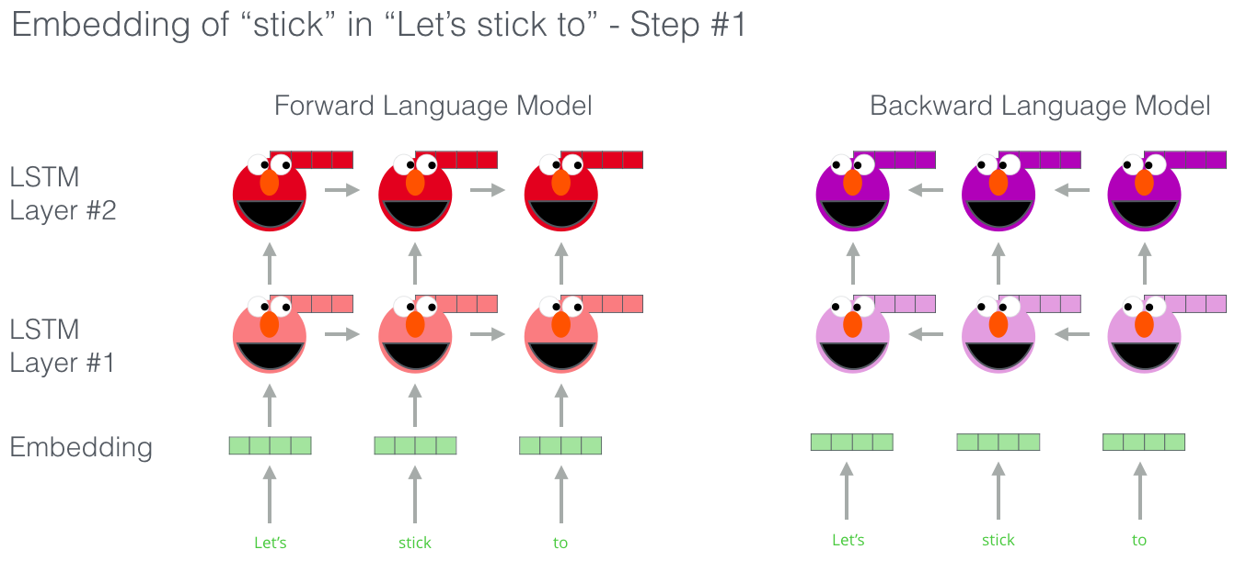
ELMo: контекст имеет значение
2013
ВОПРОС АВТОРОВ
word2vec
Как представить разные значения одного слова в разных контекстах?
2017
Transformer
НОВИЗНА
Две LSTM-языковые модели дают контекстные состояния для каждого токена.
2018
ULMFiT
2018
ВЫВОД
ELMo
ELMo сделал контекстные признаки переносимыми: одна языковая модель улучшала разные задачи, учитывая конкретное употребление слова.
ELMo: 15.02.2018, NAACL 2018
Лучшие результаты на шести задачах NLP
2018
BERT
Peters et al., NAACL 2018 / Иллюстрация: Jay Alammar
16

Slide 15
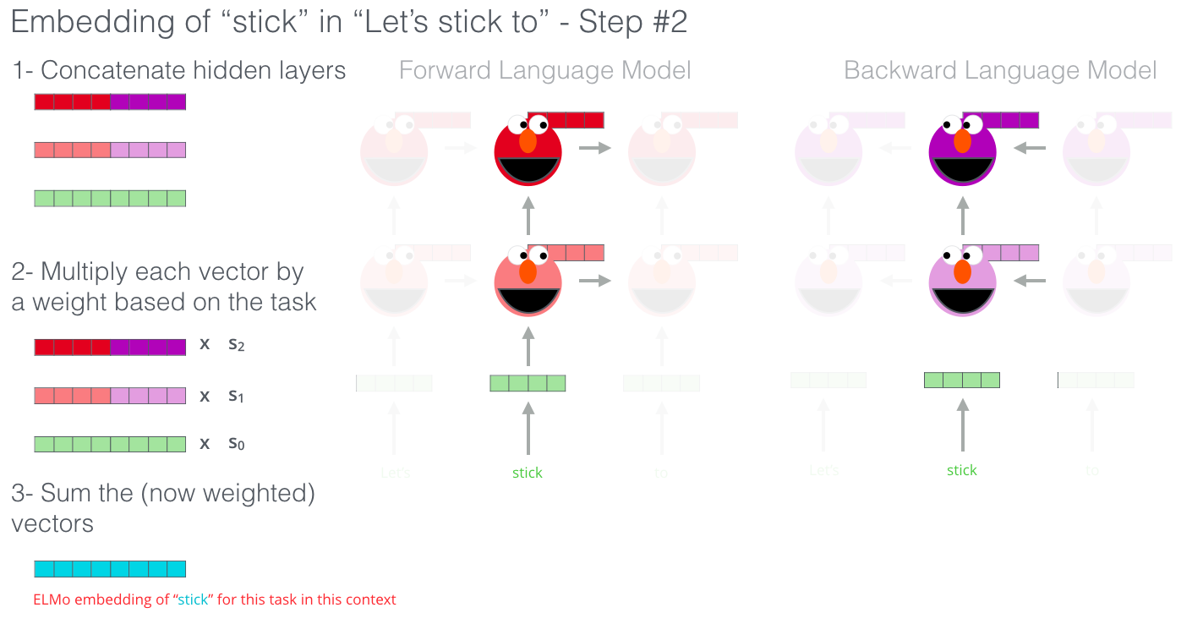
ELMo: контекстные представления
2013
ВОПРОС АВТОРОВ
word2vec
Полезен ли только верхний слой языковой модели?
2017
Transformer
НОВИЗНА
Направления объединяют внутри слоя. Затем обучают веса смеси разных уровней.
2018
ULMFiT
2018
ВЫВОД
ELMo
В ELMo полезные знания распределены по слоям. Обучаемая смесь выбирает нужные задаче признаки из замороженной модели.
2018
ELMoₖ = γ · Σⱼ sⱼ hₖ,ⱼ
BERT
Peters et al., NAACL 2018 / Иллюстрация: Jay Alammar
17

Slide 16
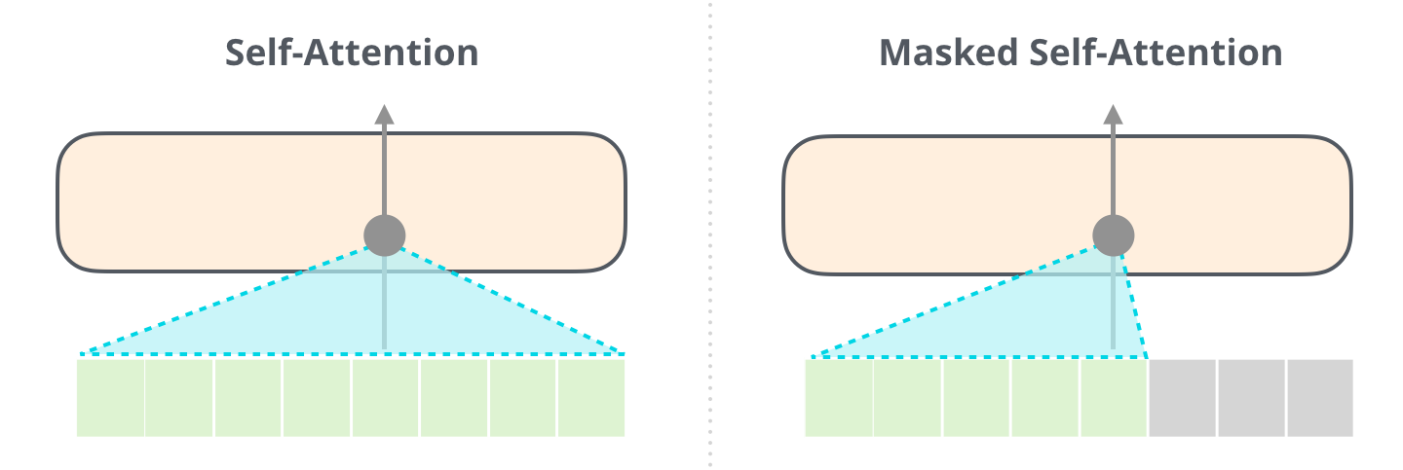
Разница внимания
2013
word2vec
2017
Transformer
2018
ULMFiT
2018
ELMo
BERT: доступный контекст слева и справа
GPT: только текущая и прошлые позиции
2018
BERT
Для понимания данного текста полезны обе стороны контекста.
BERT связывает их внутри каждого слоя внимания.
Vaswani et al., 2017 / Devlin et al., 2018 / NAACL 2019
18

Slide 17
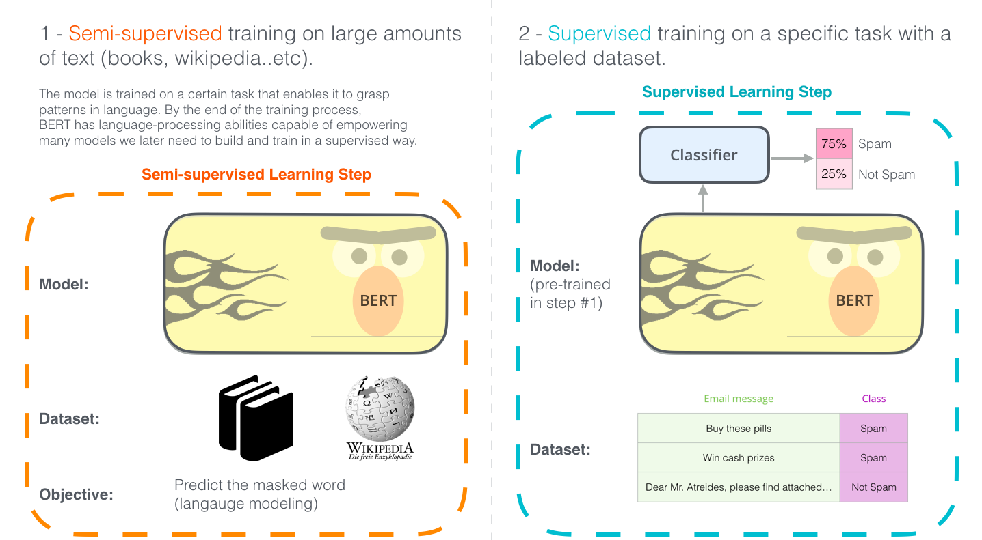
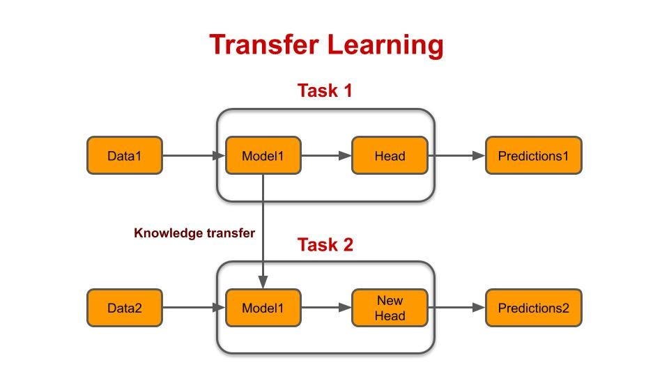
ULMFiT: перенос знаний
2013
ВОПРОС АВТОРОВ
word2vec
Можно ли дообучать всю языковую модель при малом числе меток?
2017
Transformer
НОВИЗНА
ULMFiT: LM-предобучение, адаптация к корпусу задачи, обучение классификатора.
2018
ULMFiT
2018
ВЫВОД
ELMo
ULMFiT показал: предобучение на большом корпусе позволяет обучать сильные классификаторы даже на малой разметке.
2018
BERT
Ошибка −18–24% (отн.): IMDb, AG News, Yelp-bi
Howard & Ruder, ACL 2018. ULMFiT: AWD-LSTM. Верхняя схема: Jay Alammar (BERT)
19

Slide 18
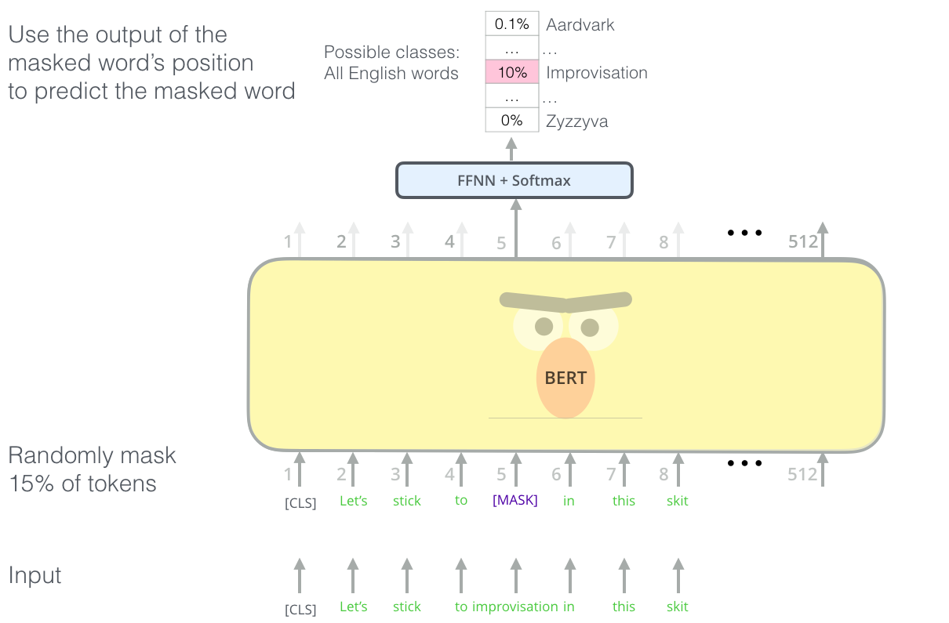
BERT: предсказания на уровне токенов
2013
word2vec
На рисунке: MLM
2017
В позиции [MASK] модель
предсказывает токен
из словаря WordPiece.
Для NER и POS используют
похожие выходные головы,
но другой набор меток
и размеченные примеры.
Transformer
2018
ULMFiT
2018
ELMo
2018
BERT
Предобучение даёт основу для разметки текста: меняются целевые метки и выходная голова.
Devlin et al., 2018 / NAACL 2019 / Иллюстрация: Jay Alammar
21

Slide 19
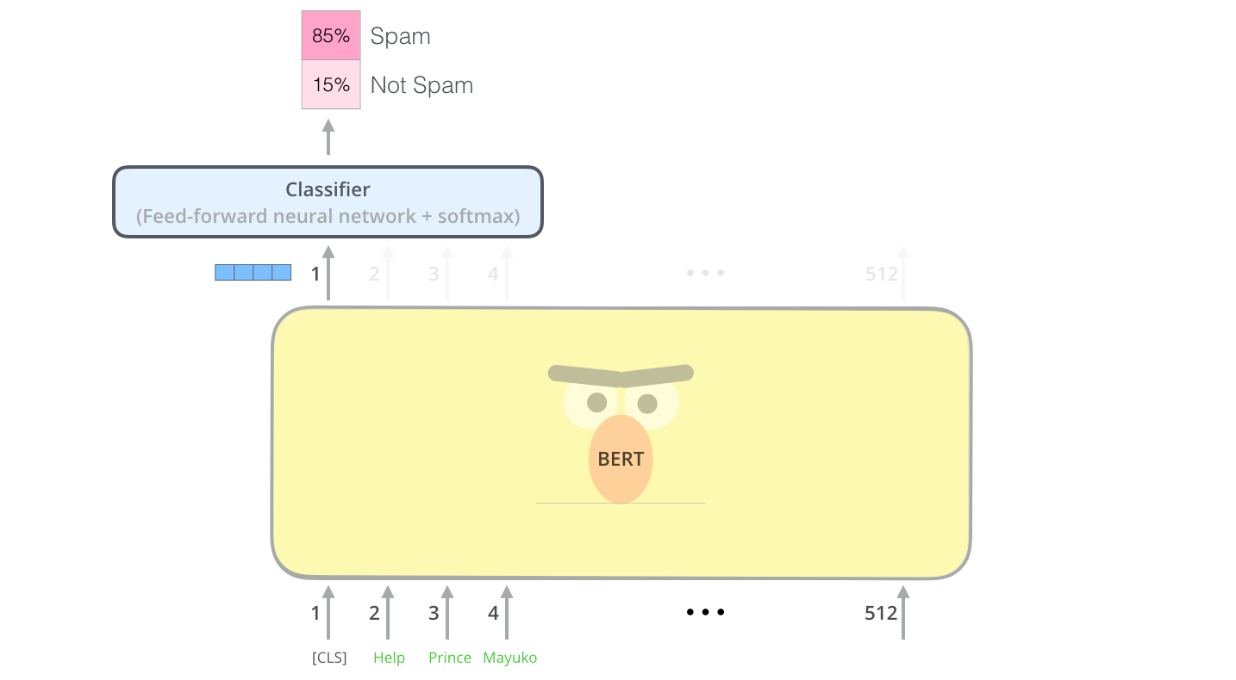
BERT: классификация последовательности
2013
word2vec
Один текст — одна метка
2017
Transformer
Представление [CLS]
поступает в классификатор.
При fine-tuning обновляются
голова и параметры BERT.
Цель: p(метка | текст)
2018
ULMFiT
2018
ELMo
2018
BERT
Один предобученный encoder можно адаптировать к множеству задач классификации.
Devlin et al., 2018 / NAACL 2019 / Иллюстрация: Jay Alammar
20

Slide 20
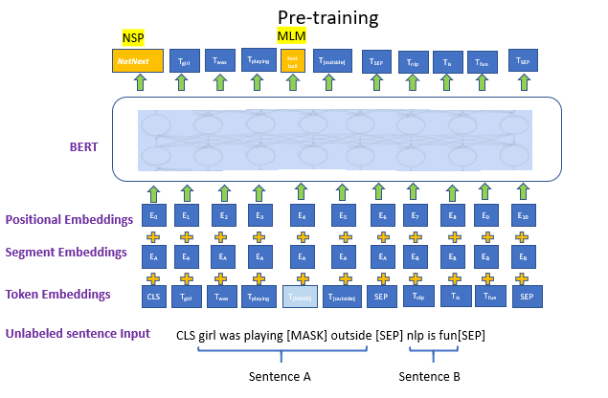
BERT: предобучение MLM и NSP
2013
ВОПРОС АВТОРОВ
word2vec
Как обучить глубокий двунаправленный Transformer без ручной разметки?
2017
Transformer
НОВИЗНА
MLM: восстановление токенов. NSP: различение настоящих и случайных пар фрагментов.
2018
ULMFiT
2018
ВЫВОД
ELMo
MLM дал BERT двусторонний контекст без ручной разметки. Предобученный encoder стал основой для множества задач NLP.
2018
BERT
MLM: выбирают 15% позиций. Среди них 80% [MASK], 10% случайный токен, 10% без замены.
Devlin et al., 2018 / NAACL 2019, §3.1 и Table 5
22

Slide 21
РАЗДЕЛ 3
Методы пулинга
2018
BERT
BERT возвращает векторы токенов.
Как получить один вектор всего текста?
2019
Sentence-BERT
2018 Devlin et al.
BERT: выбор слоёв для извлечения признаков
2019 Nils Reimers, Iryna Gurevych
Sentence-BERT: Sentence Embeddings
using Siamese BERT-Networks
2024
NV-Embed
2024 Chankyu Lee et al.
NV-Embed: Improved Techniques for
Training LLMs as Generalist
Embedding Models
2025 Tengyu Pan et al.
Negative Matters: Multi-Granularity
Hard-Negative Synthesis and Anchor-
Token-Aware Pooling for Enhanced
Text Embeddings
2025
ATA
BERT (2018), Sentence-BERT (2019), NV-Embed (2024), ATA (ACL 2025)
23

Slide 22
Извлечение признаков из encoder-моделей
2018
Токен | [CLS] | произвол | ##ьный | текст | [SEP] | [PAD]
h₁ | 0.4 | 0.1 | 0.9 | 0.4 | 0.1 | 0.0
h₂ | −0.2 | 0.5 | 0.1 | 0.3 | −0.4 | 0.0
BERT
Запрос
2019
Sentence-BERT
Decoder
2024
0.4
−0.2
0.467
0.300
0.467
0.300
0.330
0.163
z₁
z₂
NV-Embed
mean
std
2025
CLS pooling
Mean pooling
Decoder output
ATA
Вектор [CLS]
Среднее
Stat pooling
Отдельная
архитектура
Pooling определяет, какая информация о тексте попадёт в итоговый вектор.
В примере mean и std считаем по трём токенам текста, без [PAD].
Reimers & Gurevych, EMNLP 2019. Числа в схеме — учебный пример
24

Slide 23
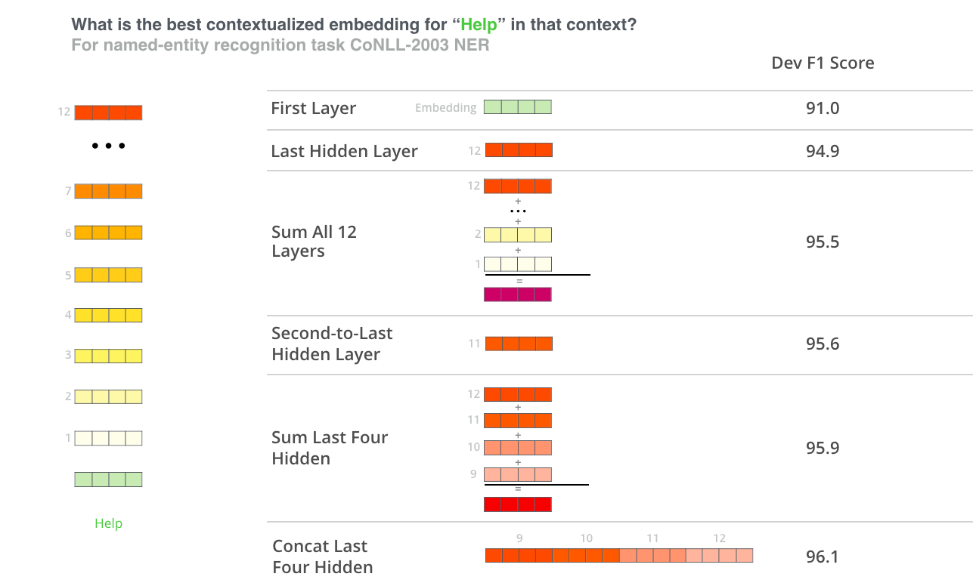
Deep Pooling: выбор слоёв
2018
ВОПРОС АВТОРОВ
BERT
Какие слои полезны как замороженные признаки?
2019
Sentence-BERT
ЭКСПЕРИМЕНТ
Сравниваются состояния одного токена на разной глубине BERT.
2024
NV-Embed
ВЫВОД
Даже без дообучения BERT
сочетание его слоёв
улучшило качество NER.
2025
ATA
CoNLL-2003 NER. BERT Base заморожен, поверх него BiLSTM. Среднее пяти запусков.
Devlin et al., 2018 / NAACL 2019, §5.3, Table 7
25

Slide 24
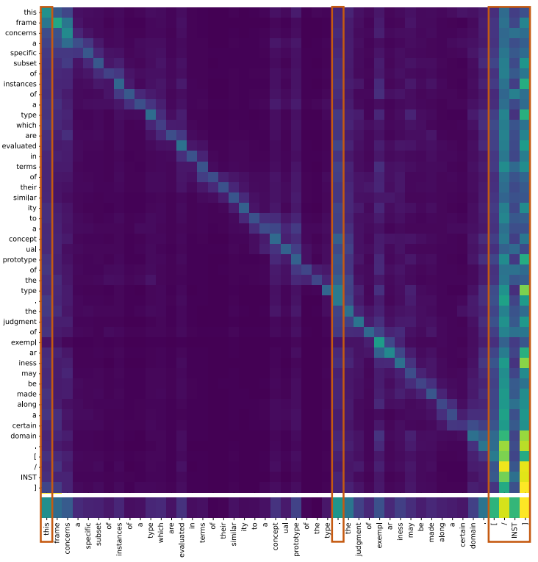
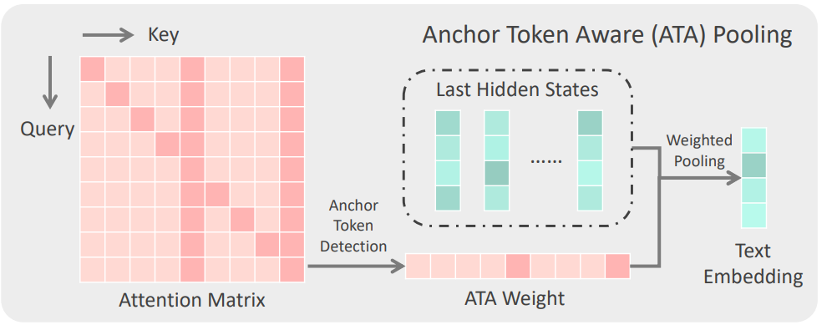
ATA Pooling
ВОПРОС
2018
Все ли токены должны иметь одинаковый вес?
BERT
2019
Sentence-BERT
2024
NV-Embed
НОВИЗНА
Веса pooling из attention последнего слоя,
без дополнительных обучаемых параметров.
2025
ATA
ATA использует готовое внимание как веса токенов и улучшает вектор текста без обучаемого блока.
MTEB: ATA 65.87, mean 65.41 (+0.46). Абляция Mistral / LLM2Vec.
Pan et al., ACL 2025, Table 3
26

Slide 25
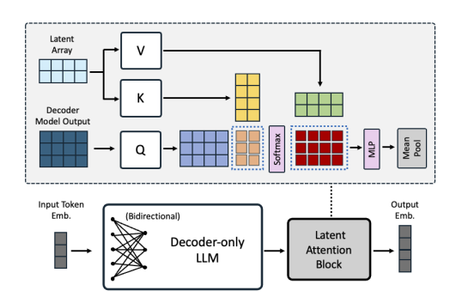
Latent Pooling: NV-Embed
2018
ВОПРОС АВТОРОВ
BERT
Можно ли обучить представление текста лучше простого усреднения?
2019
НОВИЗНА
Sentence-BERT
Запросы — состояния токенов. Ключи и значения — обучаемые латенты; далее MLP и mean pooling.
2024
NV-Embed
ВЫВОД
NV-Embed превращает LLM
в модель эмбеддингов.
Обучаемый pooling улучшил
качество векторов текста.
2025
ATA
NV-Embed v1, MTEB: latent 69.32, mean 68.97 (+0.35). Абляция после двух стадий обучения.
Основа: decoder-only LLM с двунаправленным вниманием (2024).
Lee et al., 2024 / ICLR 2025, Table 2
27

